Slide 1
季度考核报告
TDAQ组
汇报人：陈超
导师：朱科军/李飞

Slide 2
本季度工作内容
JUNO数据流
Multi-Messenger(MM)读出模块开发与集成测试
模拟测试中数据流二级组装延迟分析与优化
T/Q读出模块性能分析
绝对时间戳时间分片方案
CCSN预警处理 (CTU & MM)
联调测试
7月 CCSN & OEC测试
8月现场避光测试
其它工作

Slide 3
1.1 MM读出模块开发与集成测试
网络接入：
MM的PU已接入DAQ网络，IP和端口：10.7.35.42:8888 (TCP)
主要工作:
测试网络连通性
开发TCP协议的MM触发数据读出插件和数据解析包
模拟数据源测试
8月现场MM读出测试:
MM + T/Q数据读出
成功完成事例组装并存盘
事例率

Slide 4
1.2 模拟测试中数据流二级组装延迟分析与优化
问题: 不同ROS处理进度不一致，最大相差4-5 s
时间分析：
各通道数据到达时间
各通道预处理完成时间
400~500个时间片
并行度低，最早和最晚的通道相差4.5 s
最快ROS：ro-5
最慢ROS: ro-tq-18

Slide 5
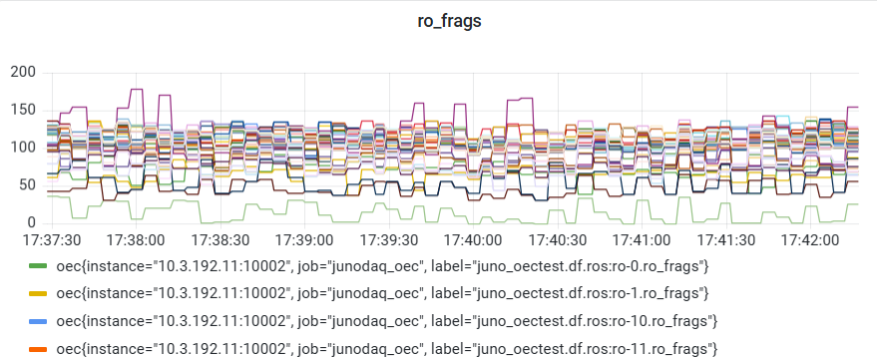
1.2 模拟测试中数据流二级组装延迟分析与优化
结论:
T/Q数据源不是完全并行发送数据的，造成对应ROS处理进度偏慢
不考虑到达时间的延迟，ROS可以完全并行处理数据
数据源线程间发送延迟是由stdbuf重定向日志的无缓冲模式造成的
T/Q
波形
修改前
修改后

Slide 6
1.3 T/Q读出模块性能分析
目的：T/Q数据存在高Hit rate的通道，尤其是超新星爆发。需要了解现有ROS的处理能力以便后续优化升级。
时间分析：对单个buffer (4500个T/Q数据) 的时间分片用时和预处理总用时分布进行统计
平均用时：672.6827 us
平均用时：1080.253963 us
峰值1：~400 us
峰值2：~2000 us
结论：
时间分片前将数据分通道，每3次分通道后进行一次3通道的时间分片，因此预处理时间存在2个峰
约占2/3的预处理仅分通道用时~400 us，剩余1/3的预处理需要加上3次时间分片，用时 ~2000 us
单个线程处理4500个T/Q数据平均用时约1080 us，理论能处理的最大频率为4.16 MHz

Slide 7
1.4 绝对时间戳时间分片方案
存在问题：不同类型的电子学数据时间戳长度不一致
需要统一长度的时间戳：
使用最短长度的时间戳
缺点：扩展性差，增加的新数据类型如果长度更短，需要修改所有其它数据的时间戳长度
使用绝对时间戳（√）
64bit绝对时间戳：17EE03AA00F72840
48bit时间戳： 03AA00F72840
优点：可扩展性好，且可避免时间片id重复
目前方案：
ROS从online的start命令中获取一个唯一的绝对时间戳
每个通道的首个数据与绝对时间戳比较，补齐高位确定其基时间base time
时间分片操作将以电子学时间+base time进行，并自行进行电子学时间戳溢出的处理
待解决问题：
时间片ID过大会导致ROS一开始存在堵塞的情况，一段时间后恢复正常
带OEC运行DP处理时间过长

Slide 8
1.5 CCSN预警处理 (CTU & MM)
需求：接收CTU和MM的CCSN预警信息，并存下前后60 s的全通道T/Q数据
主要工作：
ROS检查触发数据，识别CCSN预警信息
利用online的接口实现预警的信息发布和接收（时间信息、预警类型等）
Online
Trigger System
CCSN Alert
ROS
DPs

Slide 9
2 现场联调测试
CCSN测试
ROS能够识别并发出超新星警报，DAQ成功完成T/Q数据存盘
OEC测试
新版 (version: 0.2.19.data) OEC算法首次在真实GCU环境下成功运行
8月避光测试
完成5轮测试
GCU、BEC的同步和配置
全程的DCR实时监测和显示
CTU alert timestamp | CTU alert time (TAI) | CTU alert time (UTC) | DAQ receive time (UTC) | latency
1721189609485373736 ns | 2024-07-17 12:13:29 | 2024-07-17 12:12:52 | 2024-07-17 12:12:53 | < 1 s

Slide 10
3 其他工作
完成并修改RT会议论文：Design and Development of JUNO DAQ Data Flow Software
参加24th JUNO合作组会

Slide 11
后续计划
LPMT数据流软件
配置数据库服务开发
ROS升级和优化
动态线程调度应对高hit率通道
灌水/液闪期间的联调和运行
其它系统接口相关
TT集成

Slide 12
谢谢~

